Slide 1

第七課 郁離子選
劉基

Slide 2
工之僑為琴
第一段
第二段
第三段
詬食
第一段
第二段

Slide 3
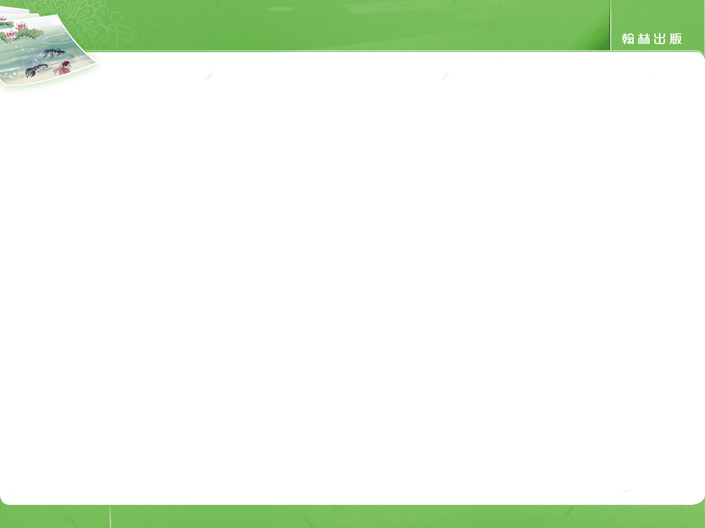














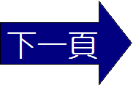

第一段
轉品
（名→動）
工之僑 得良桐 焉，斫 而為琴，弦而鼓之 ，金聲而玉應 ，自以為天下之美也。獻之太常 ，使國工 視之，曰：「弗古 。」還之。
轉品
（名→動）
琴
●
●
太常
認為
工之僑
國工
太常
(1)於、(2)代詞，指「琴」〔獻之（於）太常〕。二說皆可，請避免出題
以對話點出關鍵，人們以琴的外表是否古雅來品評琴的優劣

Slide 4


音色優美的良琴，因外表不古雅而未受賞愛。

Slide 5

敘述工之僑以良桐為材質，用心製作出好琴，期待知音相賞，豈知竟因「弗古」而見棄，令人氣短。文字雖簡，情節緊密承轉，呈現人物情緒轉折。

Slide 6
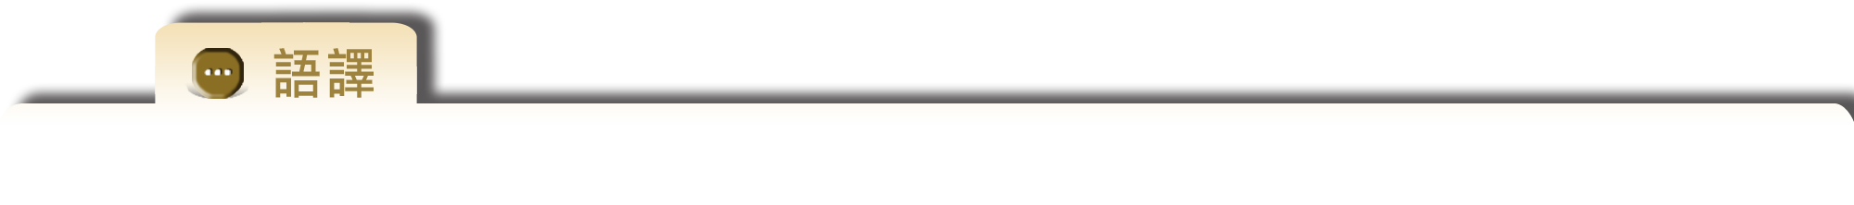
工之僑得到了質地優良的梧桐木，經過砍、削的過程，製作成一把琴，裝上琴弦一彈，琴音如金鐘玉磬般和諧動聽，他以為這是天下最好的琴了。工之僑把它獻給掌管祭祀、禮樂的太常。太常派全國技藝高超的樂工鑑定，樂工說：「這把琴不是古琴。」將琴退還工之僑。

Slide 7

1.工之僑是根據哪些條件來判斷良桐所做的琴是天下最好的琴？
答：
根據琴的音色絕美。絕美乃因琴的材質為良桐，自己製琴技藝高明。

Slide 8











第二段
工之僑以歸 ，謀諸漆工 ，作斷紋 焉，又謀諸
篆工 ，作古窾 焉。匣 而埋諸土，朞年 出之，
抱以適市 。貴人 過而見之，易 之以百金，獻諸朝。樂官傳視，皆曰：「希世之珍 也。」
之
●
倒裝（以百金易之）
而
轉品（名→動）
之
往、至
用
以對話點出關鍵，諷刺琴竟因外表古雅搖身一變，從無人聞問變成稀世珍寶
Notes:
8

Slide 9
工之僑將琴偽造為古物，因而受到青睞，被視為珍寶。

Slide 10
細寫工之僑巧加偽古，以便投上位者所好。結果貴人喜愛，滿朝傳觀，稱美為「希世之珍」。

Slide 11
工之僑把琴帶回去，和漆匠商議，在琴身製作了許多細微的裂紋，又與篆刻匠商量，在琴身雕刻了古代的文字。用匣子把琴裝起來埋在地下，一年以後把琴挖出來，抱到市上去賣。一個達官貴人路過看見它，用百兩銀子的重價買下來，獻給朝廷。朝中的樂官們互相傳視，都說：「真是世上稀有的珍寶呀。」

Slide 12
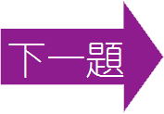
2.國工以什麼標準來品評琴的優劣？
答：
琴的外表看起來是否為古琴。

Slide 13
3.工之僑用什麼方法讓琴從無人聞問變成稀世珍寶？
答：
工之僑請漆工在琴上作出斷裂的紋痕，又請雕刻文字的工匠在琴上刻上古代的文字。然後用盒子裝起來埋在泥土中。一年以後，把琴挖出來，外表已變成古琴的模樣。

Slide 14



第三段
工之僑聞之，嘆曰：「悲哉世也！豈獨一琴哉？莫不然矣！而不早圖之 ，其與亡矣 ！」遂去，入於宕冥之山 ，不知其所終。
世道，社會的情況
只是
點出這是社會普遍的問題，並非只有評鑑琴者
說明絕不能同流合汙，隨之浮沉，那只會一起滅亡
恐怕
離開

Slide 15
工之僑感慨世道虛妄，人心昏昧，已無藥可救。

Slide 16
採以小見大手法，以一把琴影射整個社會國家莫不如此。悲嘆世人愚昧，世道虛偽，不欲與世浮沉，因而決意隱居深山。

Slide 17
工之僑聽到這些話後，嘆氣說：「這世道真可悲呀！難道只是一把琴的遭遇嗎？世上沒有一件事不是這樣的啊！若不及早規劃，恐怕會與這個國家一起滅亡了！」於是遠離塵世，進入深山中隱居，不知道他最終如何了。

Slide 18
4.工之僑曰：「悲哉世也！豈獨一琴哉？莫不然矣！」他所悲者為何？
答：
良琴並非以音色優美被賞愛，而是因為偽古而受寵，反映出這是一個貴古賤今、只重表象不重實質的社會，琴猶如此，何況人才？因此令他感到相當可悲。

Slide 19
5.〈工之僑為琴〉一文中，良琴的遭遇反映當時社會什麼樣的風氣？這種現象在今日社會依然存在嗎？請你舉例加以說明。【問題討論一】
答：
文中良琴古雅與否的外表形象、色澤與線條，是鑑賞者判斷是否為古物的標準。這種只看表面，不管真實的內涵為何，在現代也如此，只看容貌是否俊美？體態是否高 苗條？衣著是否時尚？乃至是否有錢、有地位？身在上流社會？這些都是外表。很少人去認識或在意別人的內涵。文中貴人以百金購買良琴，一個顯赫尊貴的人稱好，人人都說好，不分真假，不知好壞，人云亦云，盲目追隨。我們的社會也如此，大多聽信廣告、名人開講、相信權威，隨著媒體起舞，無思考判斷的能力。

Slide 20
6.工之僑選擇隱居深山，表現出怎樣的態度？你有其他建議嗎？
答：
表現出否定世俗，不同流合汙的態度。但是他的離世隱居並不能改變世界什麼，就如拒絕大考的學生不能改變大考制度的存在，不如像歐陽脩考上科舉後，以主考官的角色改革科舉取士的標準。

Slide 21
7.〈工之僑為琴〉一文如何運用對比的技巧來凸顯文章主題？請說說你的看法。【問題討論二】
答：
作者以良琴偽裝為古物之前後做對比：之前因為不是古物，而遭受退貨；偽裝為古物後，卻搖身一變，成為稀世珍寶。良琴的本質未曾改變，人們的評價卻前後迥異，兩相對比，可見評鑑者不究真實的內涵，甚至連真古物或假古董都無法分辨。作者藉此諷刺執政者用人不論真才實學、不分真假的昏庸愚昧。

Slide 22

1.工之僑：名為僑的工匠，是作者虛構的人物。
2.良桐：質地良好的桐木。
3.斫：音ㄓㄨㄛˊ，用刀斧砍削。
4.弦而鼓之：裝上琴弦，並加以彈奏。弦、鼓，皆作動詞用。
5.金聲而玉應：古代演奏音樂，以金鐘發聲，以玉磬應和，此以金鐘與玉磬聲音的協調，形容琴音優美和諧。應，音ㄧㄥˋ，回應、響應。
6.太常：官名，古代掌祭祀、禮樂的官員。
7.國工：指一國之中技藝高超的工匠或樂師。
8.弗古：不是古琴。

Slide 23
9.以歸：即「以之歸」，此指把琴帶回去。
10.謀諸漆工：與油漆工匠商議。謀，商議。諸，「之於」二字的合音。
11.作斷紋：此指在琴上作出裂紋，以冒充古琴。
12.篆工：雕刻文字的工匠。篆，音ㄓㄨㄢˋ，書體名稱，此指雕刻文字。
13.作古窾：刻上古代的文字。窾，音ㄎㄨㄢˇ，通「款」，古代鐘鼎器物上鑄刻的文字。
14.匣：音ㄒㄧㄚˊ，盒子。此作動詞，放入盒子。
15.朞年：一週年。朞，音ㄐㄧ，同「期」。
16.適市：到市集去。
17.貴人：地位顯赫的人。
18.易：交易，此指購買。
19.希世之珍：世間少有的珍寶。希，通「稀」。

Slide 24
20.而不早圖之：若不及早規劃。而，如果。
21.其與亡矣：恐怕會與這個國家一起滅亡了。其，表示推測的語氣詞。
22.宕冥之山：指廣闊幽深的山。宕，音ㄉㄤˋ，空曠。

Slide 25








第一段
齊人有好詬食者 ，每食必詬其僕，至壞器 、投匕箸 ，無空日 。館人 厭之，忍弗言，將行，贈之以狗，曰：「是能逐禽，不腆 以贈子。」行二十里而食，食而召狗與之食。狗嗥 而後食，且食而且嗥。主人詬於上，而狗嗥於下，每食必如之。一日，其僕失笑 ，然後覺。
唯恐引起衝突不快，隱忍不說
倒裝（以狗贈之）
此狗能追捕禽鳥，協助狩獵
之
邊
邊

Slide 26
因僕人失笑，齊人從狗邊吃邊嗥的行徑中，覺察自己的行為居然與狗無異。

Slide 27
以極為緊湊的情節，寫出人物彼此間緊密的牽動。

Slide 28
有個齊國人喜歡邊吃飯邊罵人，每次吃飯一定會責罵他的僕人，甚至摔壞餐具、亂扔湯匙、筷子，沒有一天不這樣。旅館主人很討厭他，只是忍著不說，那人將要離開時，旅館主人送他一隻狗，說：「這隻狗可以追捕禽獸，算不上什麼貴重的禮物，若不嫌棄，就請你收下吧。」齊人走了二十里，停下來吃飯，吃飯時把狗召來跟他一起吃。狗先一陣狂叫然後才吃，邊吃邊嗥叫。主人在上面罵，狗在下面叫，每餐都如此。有一天，他的僕人忍不住笑出聲來，齊人才覺察其中緣故。

Slide 29
8.齊人並未詬罵旅館主人，為何旅館主人厭惡他？
答：
旁觀者不免遭受其情緒波及，例如聲色俱厲而令旁人耳膜欲裂，影響一整天的心情。齊人雖非針對旅館主人發作，但館人自己也會有所觀察，有所評斷，而產生好惡之情。

Slide 30
9.齊人的行徑顯現他是怎樣的人？
答：
情緒管理不佳，又直接表現惡劣的情緒，毫無保留或轉換，是沒有涵養的人。

Slide 31
10.旅館主人送狗來諷刺齊人的行為，你認為這種手法如何？
答：
比直接告知來得平和婉轉，且顯得智慧。因為人若缺乏自知之明，無自省能力，直接告訴他，他也不會接受。讓齊人從狗的行徑看見自己的言行，他才能覺察自己的醜陋與可笑。

Slide 32


第二段
郁離子曰：「夫人必自侮，而後人侮之 。」又曰：「飲食之人，則人賤之 。」斯人之謂矣。
引用
引用
意指人若只重飲食，而不重視品德涵養，將被人輕視
倒裝（謂斯人矣）

Slide 33
點出自侮人侮，不重修養將被鄙視。

Slide 34
作者以郁離子的身分，引用孟子的話，點出全文主旨。

Slide 35
郁離子說：「一個人必定是自己先侮辱了自己，然後別人才會羞辱他。」又說：「只會吃喝的人，別人就會瞧不起他。」說的就是這種人吧。

Slide 36
11.看見別人有過失時，有什麼方法可以提醒、規勸他？
答：
當頭棒喝、指桑罵槐（指著乙罵，其實真要罵的是甲）、婉言規勸、諮商輔導、析理利誘……等。

Slide 37
12.生活中你是否也觀察到一些「人必自侮，而後人侮之」的現象？請舉例說明。
答：
請同學自行發揮。

Slide 38
13.〈詬食〉這則寓言的內容，對你有何啟示？【問題討論三】
答：
我獲得許多方面的啟示，例如脾氣暴躁，把自己的憤怒情緒發洩在別人身上，最苦的自然是他身邊的人。不過，即使不是被罵的對象，凡是看見、聽到的人都不會好受，因此旅館主人也厭惡齊人。所以不要以為只有被自己亂發脾氣的對象會討厭自己，其實所有目睹、了解自己不良行徑的人都會有所判斷而產生好
惡。此外，要指正別人的缺失有許多種方法，較好的方式應是：能達到目的，又不傷和氣，讓當事人覺察而不直接說破，所以旅館主人用狗影射其行為，讓他看見自己的醜陋面貌，非常聰明老練。

Slide 39
23.詬食者：邊罵邊吃的人。詬，音ㄍㄡˋ，責罵。
24.至壞器：甚至摔壞器物。壞，此作動詞。
25.匕箸：湯匙和筷子。匕，音ㄅㄧˇ。
26.無空日：無一日不如此。
27.館人：旅館的主人。
28.不腆：不豐厚，通常是贈人禮物時所用的謙詞。腆，音ㄊㄧㄢˇ。
29.嗥：音ㄏㄠˊ，吼叫。
30.失笑：忍不住發笑。

Slide 40
31.人必自侮而後人侮之：人必定自己先侮辱了自己，然後別人才會羞辱他。語出《孟子‧離婁》上。
32.飲食之人則人賤之：只會吃喝的人，別人就會瞧不起他。語出《孟子‧告子》上。

